Slide 1

PRESENTACIÓN PÚBLICA
CONTRATO INTERADMINISTRATIVO 1163-24
Proyectos 1811 – 1870
IDE-AL
2025

Slide 2


OPERADOR

Slide 3

Somos una entidad consultora colombiana de economía mixta con participación mayoritaria pública, dedicada a promover la excelencia académica y operativa mediante el uso de evidencia para generar cambios socioeconómicos. Brindamos recomendaciones de política pública y apoyamos la modernización institucional en Colombia y América Latina, con el propósito de fortalecer la toma de decisiones y la gestión gubernamental. A través de la innovación y el conocimiento, trabajamos por una región más sostenible, desarrollada y competitiva a nivel global.

Slide 4
META xxx VINCULADA AL PROYECTO 1870
MUJERES EMPODERADAS EN SAN CRISTÓBAL
CONTRATO INTERADMINISTRATIVO 1163-24

Slide 9

ESPACIO DE PREGUNTAS

Slide 10
META 4 VINCULADA AL PROYECTO 1811
SAN CRISTOBAL TE CUIDA
CONTRATO INTERADMINISTRATIVO 1163-24

Slide 11

OBJETIVO META 4:
Gestionar e implementar acciones y procesos de prevención de violencia en el contexto familiar, sexual y otras vulneraciones, así como la promoción de los derechos de las niñas, los niños, adolescentes y las familias de la localidad de San Cristóbal.

Slide 12
OBJETIVOS ESPECIFICOS
Reducir la incidencia de violencia familiar y sexual en la localidad de San Cristóbal mediante la implementación de programas de prevención y atención a víctimas.
Desarrollar estrategias de prevención de la violencia en la localidad de San Cristóbal mediante la implementación de programas de educación y sensibilización sobre la violencia y sus efectos.
Fortalecer la red de apoyo para víctimas de violencia en la localidad de San Cristóbal mediante la articulación de servicios de atención y apoyo.

Slide 13



La meta plan del proyecto esta orientada a brindar atención a 650 personas de la localidad

Slide 14
TALENTO HUMANO
Coordinadora general
Asistente administrativo
Psicóloga (2)
Trabajadora social
Educadora
Diseñador gráfico

Slide 15
COMPONENTE 1
Prevención de violencia en el contexto familiar, violencia sexual y
promoción y garantía de derechos

Slide 16
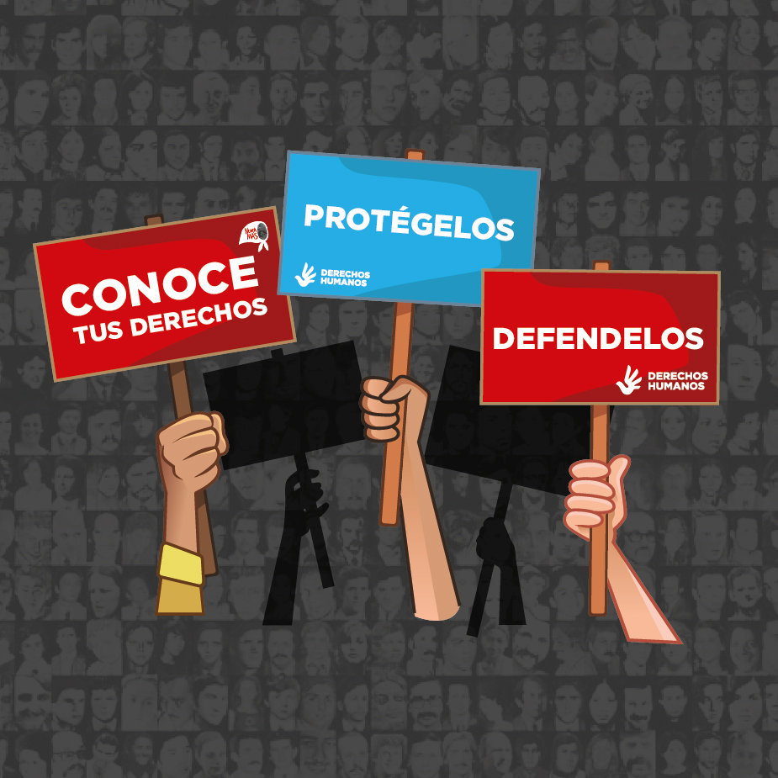
ESTRATEGIA DE FORMACIÓN
“Conociendo mis derechos me protejo”
Desarrollo de ejercicios pedagógicos dirigidos a niñas, niños y adolescentes con el objetivo de facilitar su conocimiento y comprensión de eventuales amenazas y vulnerabilidades, la apropiación de sus derechos y deberes, la participación en procesos de transformación positiva, y la construcción de proyectos de vida.

Slide 17
Meta: vincular a 150 niños, niñas y adolescentes de 6 a 17 años y 11 meses
Metodología: Conformación de 8 grupos de no más de 20 niños, niñas y adolescentes, para implementar 9 talleres, cada uno de dos horas, en los siguientes temas:
Fortalecimiento de conocimiento y capacidades individuales, sociales y construcción de ciudadanía
Identificación de amenazas
Generación de proyecto de vida
La conformación de grupos serán por características etarias de la siguiente forma:
Grupo: 6 a 9 años y 11 meses.
Grupo: 10 a 13 años y 11 meses.
Grupo: 14 a 17 años y 11 meses.

Slide 18
ESTRATEGIA DE SENSIBILIZACIÓN
“Tejiendo redes de apoyo familiar y comunitario”
Se propone adelantar un foro temático en modalidad presencial, con el fin de sensibilizar y fomentar la prevención de vulnerabilidades de derechos de niños, niñas y adolescentes, contará con la participación de invitados especiales, referentes de buenas prácticas y/o experiencias nacionales o
internacionales exitosas.
A cargo de Red de Familias

Slide 19
Meta: Vincular 50 personas entre niños, niñas y adolescentes, padres, madres, hombres y/o mujeres cuidadores de los niños, niñas y adolescentes.
Metodología: 1 jornada (pasadía campestre) donde los ejes temáticos para trabajar con las familias serán:
• Rupturas emocionales de adolescentes
• Duelos amorosos adolescente
• Transito emocional y herramientas para fomentar inteligencia emocional

Slide 20
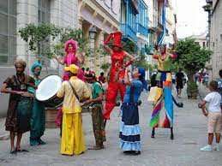
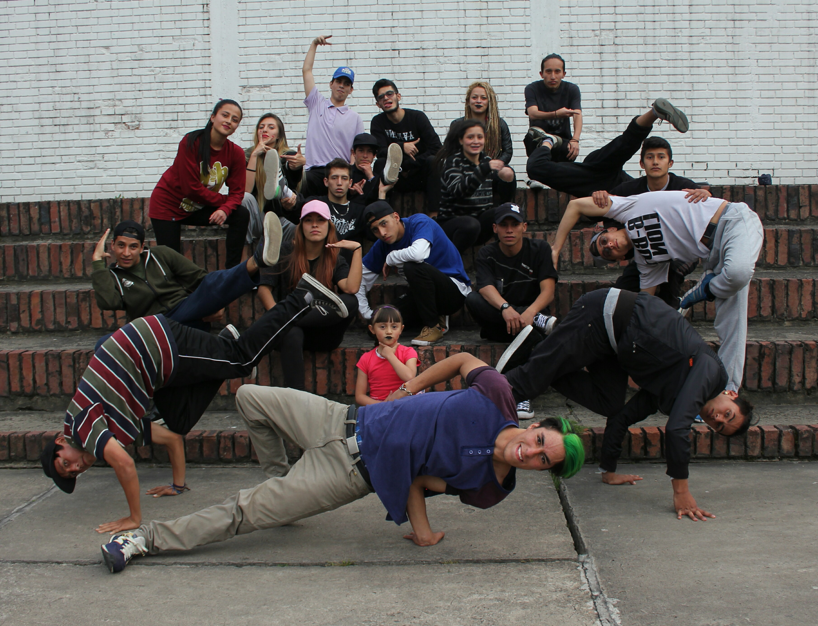
ESTRATEGIA DE SENSIBILIZACIÓN
“Movilizaciones territoriales”
Se propone adelantar acciones de promoción de derechos y prevención de vulneraciones en niños, niñas y adolescentes en el espacio público, a través de estrategias pedagógicas significativas, como muestras artísticas y/o culturales, por ejemplo: obras de teatro, títeres, murga, entre otras, donde se busca sensibilizar en torno a una problemática identificada.

Slide 21
Meta: Vincular 200 personas entre niños, niños y adolescentes (40 por jornada)
Metodología: 5 jornadas en total (1 por cada UPZ) donde se abordará las temáticas en cuanto a promoción de derechos y prevención de la violencia intrafamiliar y/o sexual a través de actividades artísticas, lúdico y recreativas.

Slide 22
ESTRATEGIA DE COMUNICACIÓN
“Di no a la vulneración de derechos”
Se propone el diseño e implementación de estrategias comunicativas en prevención de vulneraciones y la divulgación de mensajes asertivos y claros de frecuente transmisión, donde se busca incidir positivamente en el cambio de patrones de conducta en niños, niñas y adolescentes y de todos los actores involucrados en su protección y defensa.

Slide 23
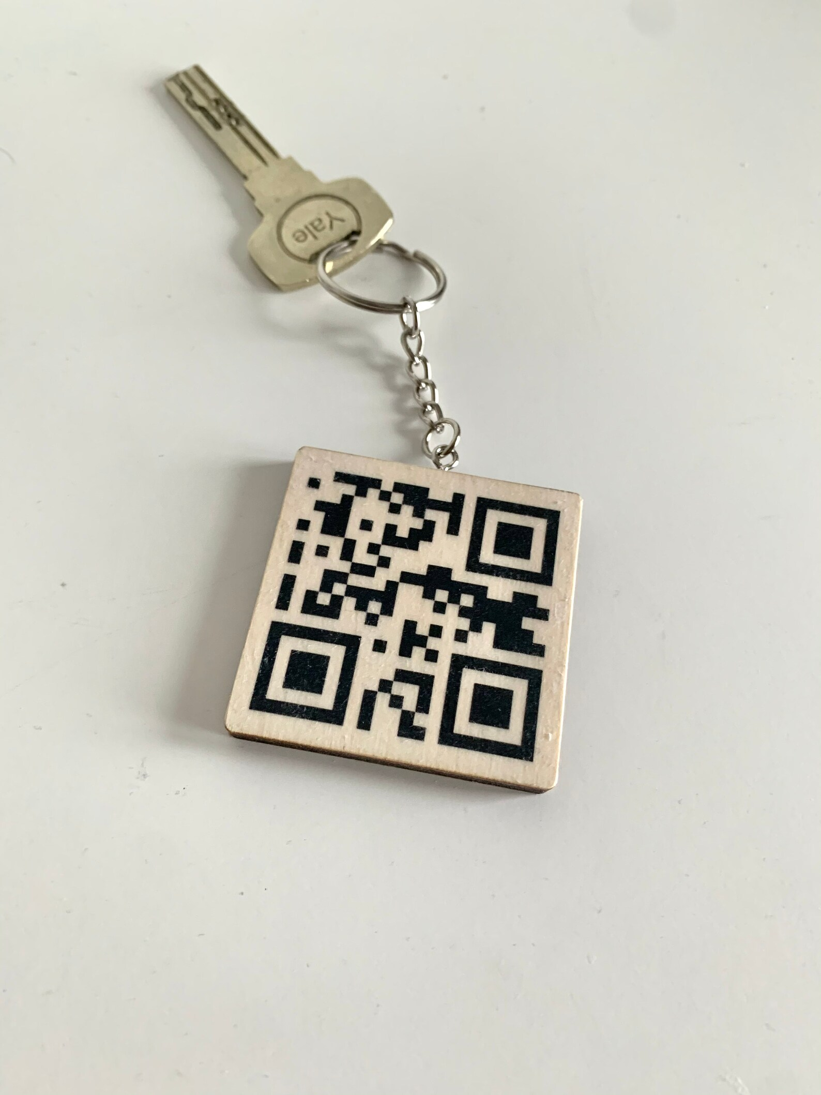
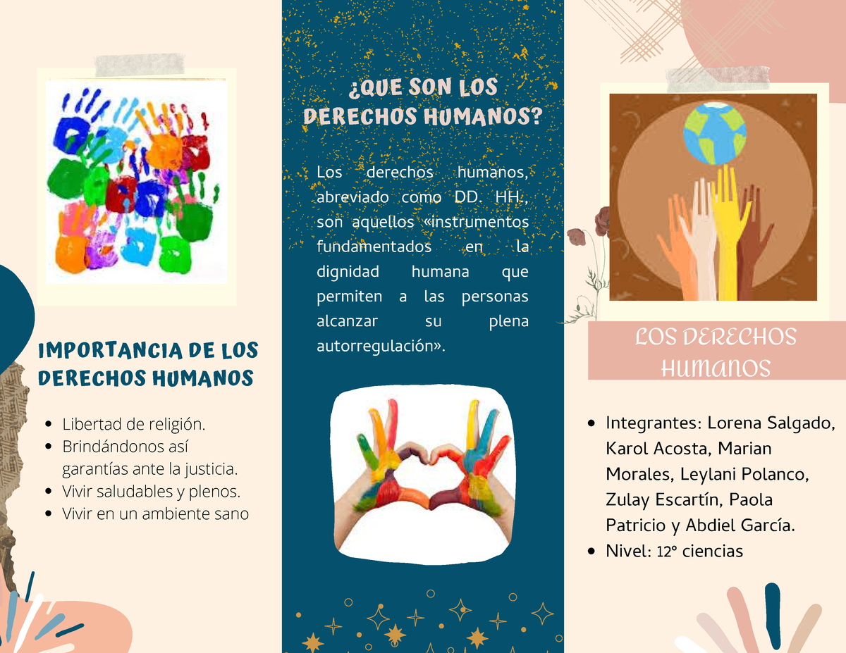
Meta: Entrega de 2000 piezas comunicativas de difusión
Contenido: Rutas de atención locales, distritales y nacionales en prevención de violencia intrafamiliar

Slide 24
COMPONENTE 2
ORIENTACION Y ASESORIA FAMILIAR

Slide 25

OBJETIVO
Realizar asesoría oportuna y adecuada a las familias que han vivenciado hechos de violencia en el contexto familiar, para afrontarla, manejarla y superarla, promoviendo herramientas personales para la autodeterminación y el cambio, previniendo nuevos hechos de violencia.
ORIENTACION Y ASESORIA PSICO SOCIAL

Slide 26
Meta: Intervención a 120 Familias afectadas por conflicto familiar o violencia en el contexto familiar residentes en la localidad que serán remitidas por las Comisarías de Familia y el Consejo Local de Atención a Víctimas de Violencias
Metodología: Se brindará un consultorio temporal donde se desarrollará 10 sesiones por familia, con una duración entre 45 y 60 minutos máximo, dividido de la siguiente forma:
2 encuentros familiares, incluido el encuentro de cierre del proceso con la familia
2 encuentros grupales con máximo 3 familias y un máximo de 10 participantes
6 encuentros individuales con los diferentes miembros de la familia.

Slide 27
COMPONENTE 3
Posicionamiento y promoción del buen trato en jornadas locales

Slide 28

OBJETIVO
Este componente tiene como propósito promover el desarrollo de eventos de impacto social y de sensibilización de la comunidad
Jornadas locales orientadas a la prevención de las violencias en el contexto familiar, violencia sexual y/o la promoción del buen trato

Slide 29
Meta: 130 niños, niñas y adolescentes de 6 a 17 años y 11 meses de la comunidad residentes en la localidad
Metodología: Dos (2) jornadas de seis (6) horas con temas artísticos, culturales y lúdicos donde se desarrollarán actividades en torno a las siguientes fechas comemorativas:
Día internacional de la lucha contra el maltrato infantil
Día de la niñez y la recreación
Dia del niño

Slide 30
COMPONENTE 4
Seguimiento y evaluación del proyecto

Slide 31
OBJETIVO
El seguimiento a la ejecución del proyecto, se conformará el comité técnico de seguimiento que tiene el propósito de monitorear y evaluar la ejecución del proyecto y de cada uno de sus componentes, el comité lo integran funcionarios de la Alcaldía Local, Secretaría Distrital de Integración Social, y la coordinadora del operador.

Slide 32
RESULTADOS ESPERADOS CON LA EJECUCIÓN DEL PROYECTO
Implementación de un sistema de atención y apoyo para victimas de violencia en la localidad.
Desarrollo de una campaña de sensibilización y conciencia sobre la violencia y sus efectos en la comunidad.
Reducción en la incidencia de violencia familiar y sexual en la localidad de San Cristóbal.
Capacitación de niños, niñas, adolescentes y familias en temas de violencia, derechos humanos y empoderamiento.

Slide 33
ESPACIO DE PREGUNTAS

Slide 34
GRACIAS

